Slide 1

中小学全学科资料 微信扫码关注：名师辅导网
语文、数学、英语、物理、化学、地理、生物、历史、政治
科学、美术、音乐、体育与健康、道德与法治、信息技术

Slide 2
第一单元 小小工程师
6.测试塔台模型

Slide 3

一、聚焦
在一项工程中，测试是重要环节。各个小组建造的塔台模型是否符合要求？还有哪些地方需要改进？让我们通过测试来了解吧。

Slide 4
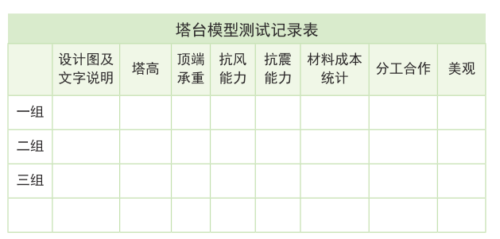
二、测试
1.明确测试标准。

Slide 5
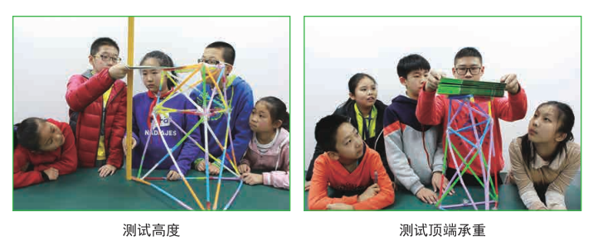
二、测试
2.展示与测试。

Slide 6
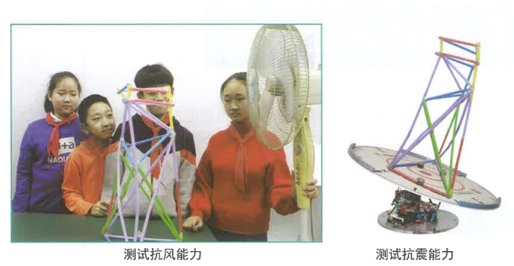
二、测试
2.展示与测试。

Slide 7
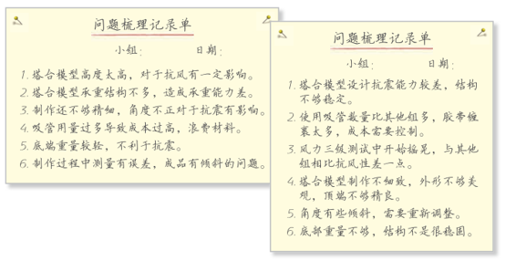

二、测试
3.自我评估。
各组梳理塔台模型建造中的问题。
✹高度：太高，对抗风有一定影响。
✹承重：承重结构用得太少。
✹抗风：风力三级测试中开始摇晃。
✹抗震：底端重量较轻。
✹成本：吸管、胶带用量过多。
✹美观：制作不够精良，角度有点倾斜。
……

Slide 8
三、研讨
1.小组建造的塔台表现最佳的是哪些方面？我们是怎样做到的?
2.小组建造的塔台模型需要改进的地方有哪些？所出现的问题是什么原因造成的？
3.其它小组建造的塔台模型对我们小组有什么启示?

Slide 9
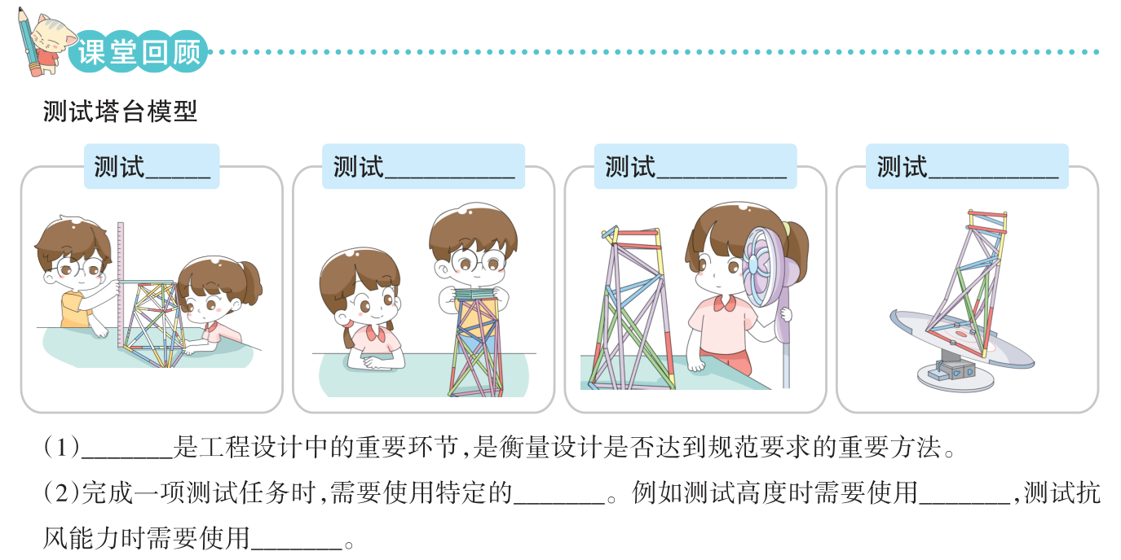
高度
顶端承重
抗风能力
抗震能力
测试
工具
米尺
风扇

Slide 10
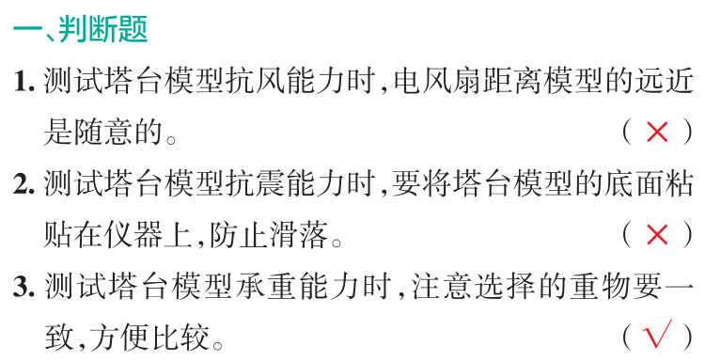

随堂训练

Slide 11
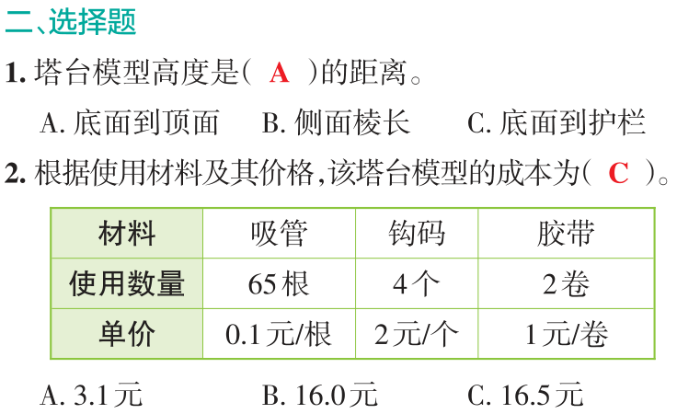

Slide 12
